Slide 1

MÓDULO 4 · HIDROSTÁTICA · AULA 50
Princípio de Pascal
F₁/A₁ = F₂/A₂
Princípio de Pascal (Prensas hidráulicas na prática)

Slide 2
Para começar
Como um macaco hidráulico levanta um carro inteiro com a força de uma pessoa só?
POSSOR · Hidrostática · Aula 50
2

Slide 3
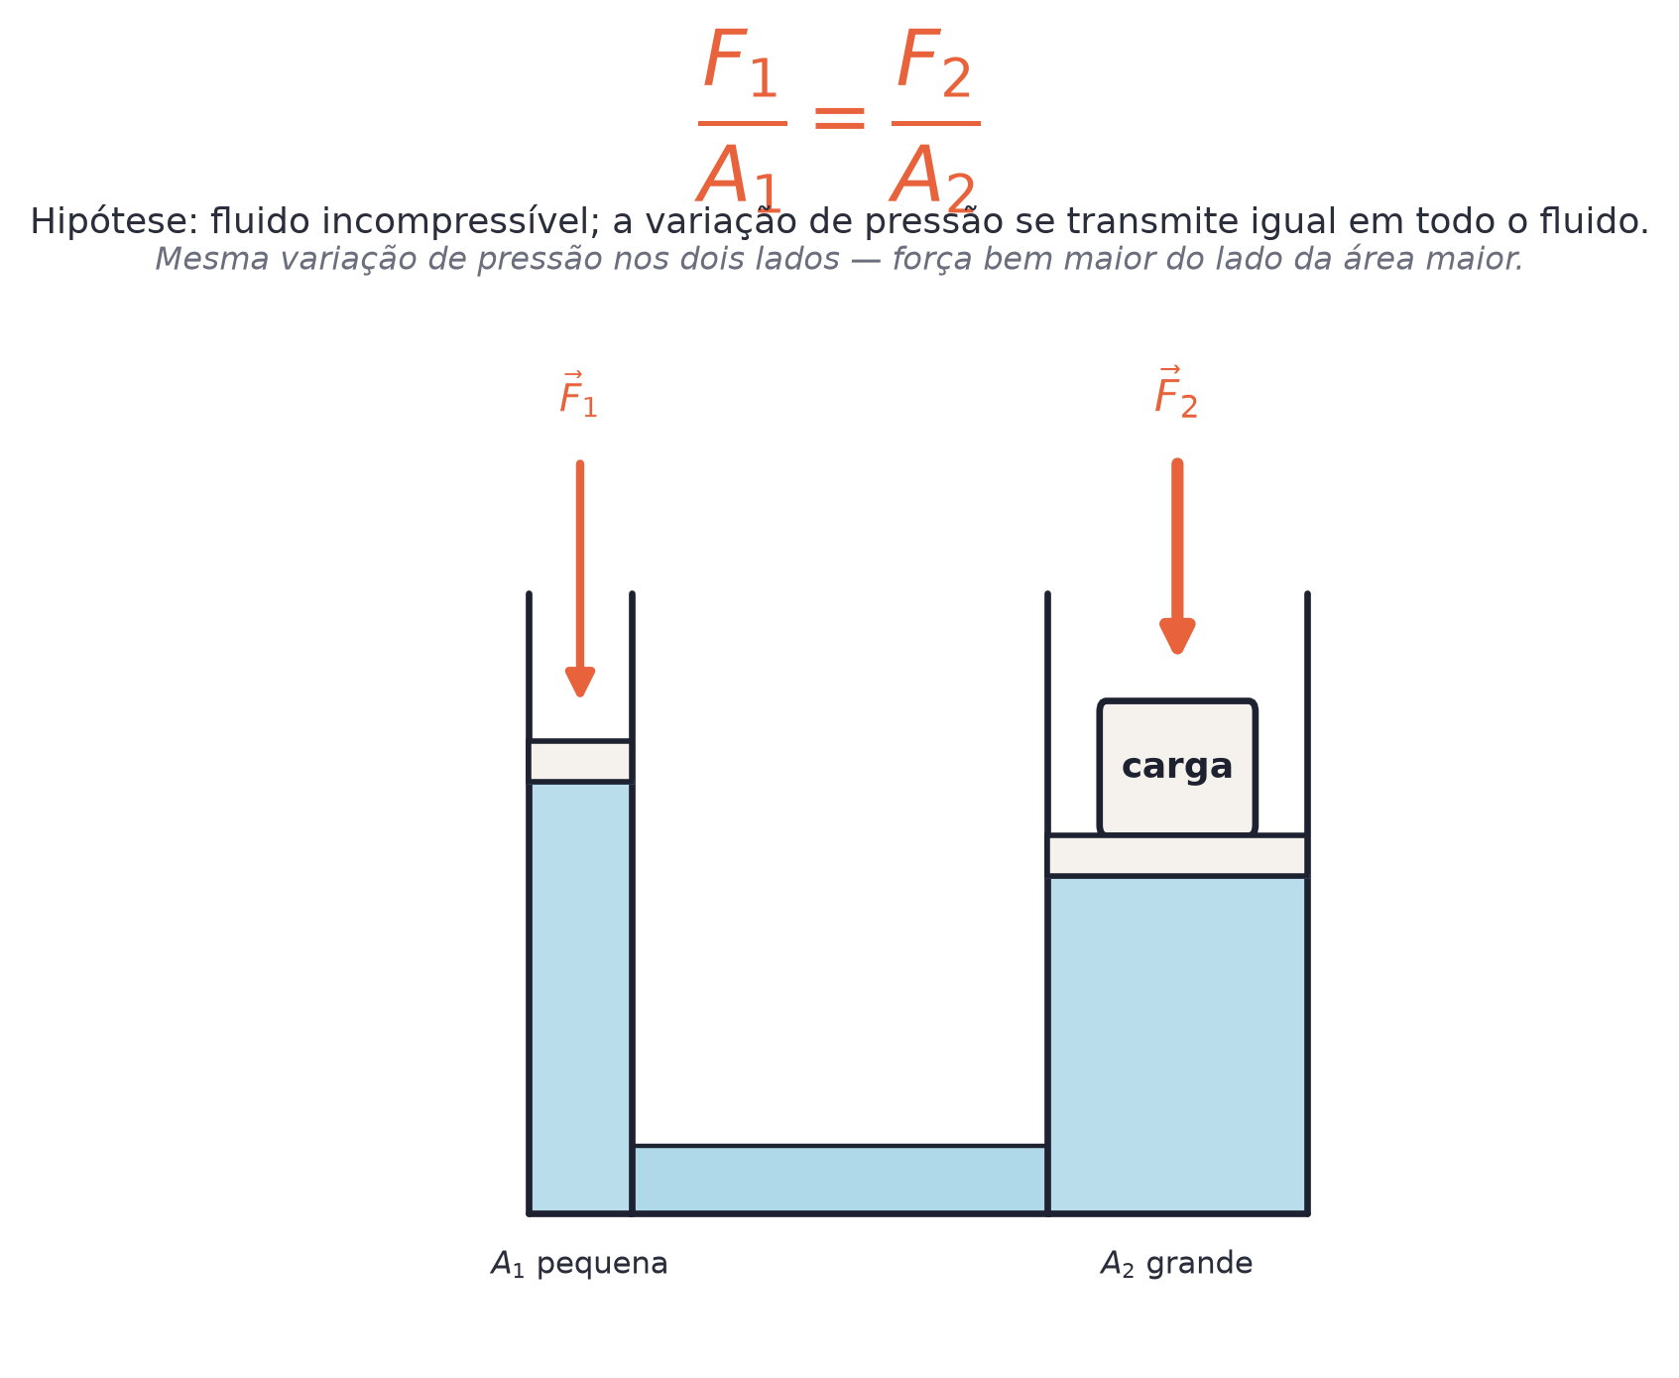
O conceito central
Uma variação de pressão aplicada a um fluido incompressível se transmite igual a todo o fluido — por isso F₁/A₁=F₂/A₂ numa prensa hidráulica.
POSSOR · Hidrostática · Aula 50
3

Slide 4
Como funciona
A mesma variação de pressão age nos dois êmbolos; as áreas diferentes resultam em forças diferentes.
• Êmbolo pequeno: pouca força, mas se move bastante
• Êmbolo grande: muita força, mas se move pouco
POSSOR · Hidrostática · Aula 50
4

Slide 5

Cuidado com essa armadilha
A prensa não cria energia — o êmbolo maior recebe mais força, mas se desloca proporcionalmente menos.
POSSOR · Hidrostática · Aula 50
5

Slide 6
Exemplo resolvido
Êmbolo de entrada: A₁=0,002 m², F₁=50 N. Êmbolo de saída: A₂=0,2 m².
F₂ = F₁×(A₂/A₁)
F₂ = 50×100
F₂ = 5000 N
POSSOR · Hidrostática · Aula 50
6

Slide 7
Roteiro de hoje
1
Pergunta inicial
2
F₁/A₁ = F₂/A₂
3
Exemplo resolvido
4
Exercícios
POSSOR · Hidrostática · Aula 50
7

Slide 8

Hora dos Exercícios — Fixação
QUESTÃO 1
Numa prensa hidráulica, o êmbolo de entrada tem área 0,002 m² e recebe uma força de 50 N. O êmbolo de saída tem área 0,2 m². Calcule a força de saída.
💡 Dica
Depois de calcular a força, confirme com W=F·d que a energia bate nos dois lados.
POSSOR · Hidrostática · Aula 50
8

Slide 9

Gabarito e Encerramento
Resposta
F2 = F1×(A2/A1) = 50×(0,2/0,002) = 50×100 = 5000 N.
Resumo da Aula
O trabalho nos dois êmbolos é sempre igual — força trocada por distância.
• Multiplicar força sempre custa deslocamento, nunca é de graça.
Próxima aula: Empuxo e Princípio de Arquimedes — por que os navios flutuam? Nota para o professor: as Aulas 48-50 estabeleceram pressão, Stevin e Pascal como ferramentas separadas; a Aula 51 vai usar o Teorema de Stevin (a diferença de pressão entre o topo e a base de um corpo submerso) para deduzir a fórmula do empuxo — vale anunciar essa conexão.
POSSOR · Hidrostática · Aula 50
9

